Slide 1
Общие методы решения уравнений

Slide 2
Эпиграф:
«Метод решения хорош, если с самого начала мы можем предвидеть – и в последствии подтвердить это, - что, следуя этому методу, мы достигнем цели».
Готфрид Лейбниц.

Slide 3
Номер задания | А1 | А2 | А3 | А4 | А5 | А6
Вариант 1 | 1 | 2 | 1 | 2 | 1 | 1
Вариант 2 | 4 | 4 | 2 | 3 | 2 | 1

Slide 4
I метод
Замена уравнения h(f(x)) = h(g(x)) уравнением f(x) = g(x)
ПРИМЕР. Решить уравнение
Решение:
X₁=2, X₂=4.
Ответ: 2; 4.

Slide 5


II метод
Метод разложения на множители f(x) g(x) h(x) = 0 f(x)=0; g(x)=0; h(x) = 0.
ПРИМЕР. Решить уравнение
Решение:
ОДЗ: x+2 ≥ 0
x-8 > 0
;
;
X₁=7
X₂= - 1; X₃= - 5
X₄= 9
Проверка найденных корней.
Ответ: 9.

Slide 6

III метод
Метод введения новой переменной f(x) = 0 p(g(x)) = 0 p(u) = 0, (где u=g(x)) g(x) = u_{1 ;} g(x) = u₂ ; … g(x) = u_{n}
ПРИМЕР. Решить уравнение
Решение. Пусть , тогда
u₁=2 ; u₂= - 11 .
Проверить корни подставкой. u₁= 2 – корень ,
u₂ = -11 – посторонний корень.
x² – x = 2; x₁ = 2 ; x₂ = -1.
Ответ: 2; -1.

Slide 7


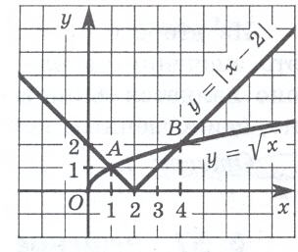





IV метод
Функционально-графический метод
ПРИМЕР 1. Решить уравнение
Решение.
1)
2) А(1;1), В(4;2)
3) х₁=1 ; х₂= 4 .
Ответ: 1; 4.
ПРИМЕР 2. Решить уравнение
Решение.
1) Подбором находим корень х = 2 .
2)
3)
- возрастающая функция
- убывающая функция
Значит, х = 2 – единственный корень.
Ответ: 2.

Slide 8

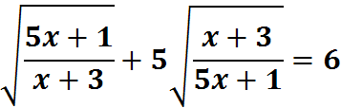







Решите уравнения

Slide 9
Номер уравнения | 1 | 2 | 3 | 4 | 5 | 6
Вариант 1 | 1 | 3 | 2 | 2 | 4 | 1
Вариант 2 | 1 | 2 | 4 | 1 | 3 | 4
Вариант 3 | 4 | 1 | 4 | 3 | 1 | 2
Вариант 4 | 4 | 1 | 1 | 2 | 3 | 2

Slide 10







Номер задания | 1а (3 балла) | 1б (3 балла) | 2 (4 балла)
Вариант 1 |  |  | 4
Вариант 2 |  |  | -1
Вариант 3 |  | 2;-5 | 1
Вариант 4 |  |  | 1

